Slide 1
STREAM в предучилищното образование – предизвикателства и практически насоки

Slide 2
STEM STEAM STREAM
НАУКА + ТЕХНОЛОГИИ + ИНЖЕНЕРСТВО + МАТЕМАТИКА = STEM
НАУКА + ТЕХНОЛОГИИ + ИНЖЕНЕРСТВО + ИЗКУСТВО + МАТЕМАТИКА = STEAM
НАУКА + ТЕХНОЛОГИИ + ЧЕТЕНЕ + ИНЖЕНЕРСТВО + ИЗКУСТВО + МАТЕМАТИКА = STREAM

Slide 3
КАКВИ КЛЮЧОВИ ПРЕДИМСТВА ОСИГУРЯВА STEM/STEAM/STREAM ОБУЧЕНИЕТО?
Вдъхновено е от реалния свят.
Знанията, които децата усвояват, са приложими в света, в който живеем.
Всяка една STEАM дейност е приспособима и креативна.
Добрата комуникация и работата в екип са сред основните неща, до които води иновативният модел на обучение.

Slide 4
Всички деца имат свободата да мислят творчески и иновативно.
Независимо от това, че децата допускат немалко грешки, те не се наказват.
Твърди се, че STEАM и STREAM спомагат и за намаляването на стреса и напрежението по време на обучението.

Slide 5

КАКВИ ДРУГИ УМЕНИЯ РАЗВИВАТ ДЕЦАТА ЧРЕЗ STEM/STEAM/STREAM ПОДХОДА?
Да наблюдават.
Да развиват креативното и логическото мислене.
Да поемат рискове.
Да приемат провалите с усмивка.
Да работят с желание.

Slide 6
КАК УСПЕШНО ДА ПРИЛАГАТЕ
STEM ПОДХОДА?
Разчупете рамката.
Не пренебрегвайте възрастта на децата и техните умения.
Не подценявайте предварителната подготовка.
Осигурете среда, която е възможно най-близка до реалната.
Организирайте работа в групи.
Осигурете необходимата техника и оборудване.

Slide 7
КОГА ТРЯБВА ДА ЗАПОЧНЕ STEM/STEAM/STREAM ОБУЧЕНИЕТО?
Преживяванията, които децата имат в ранните си години, са изключително важни.
Обучението чрез игра и симулиране на реални ситуации е обект на множество образователни принципи.
От ранна възраст насърчавайте децата да задават въпроси, да изследват и да играят.

Slide 8
НЯКОИ ПРОБЛЕМИ
Липса на ресурси
Недостиг на учебно време
Липса на добре оборудвана материална база
Липса на средства за закупуване на необходими материали
Липса на подготвени учители
Липса на учебни помагала

Slide 9
STEM, STEAM или STREAM
Независимо от различните предпочитания за STEM, STEAM или STREAM образование, ключовият фактор е един:
използването на практически опит.
Благодарение на тези иновативни методи за обучение малки и големи се научават да приемат провалите, да мислят логически и креативно и най-вече да не се отказват. Те работят със страст и желание – правилната формула, отвеждаща към целта и към успеха.

Slide 10
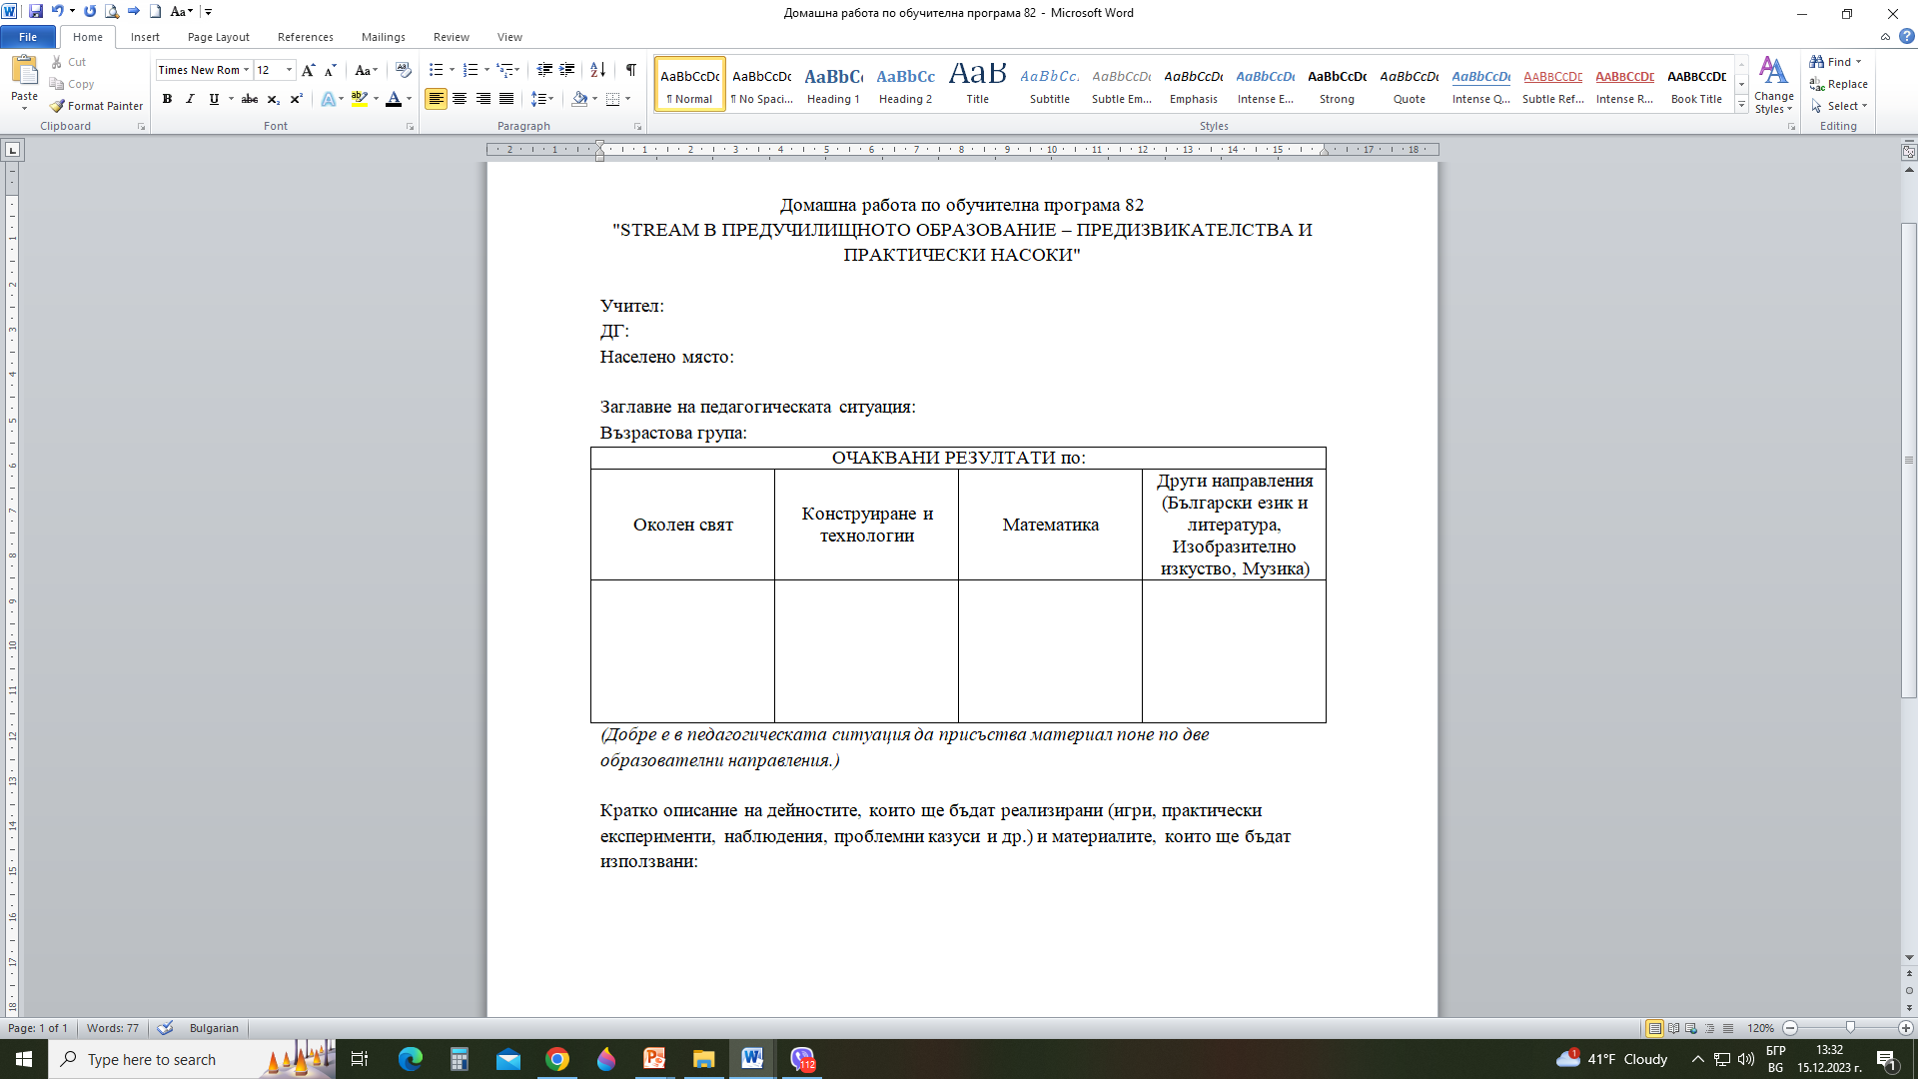
ВРЕМЕ Е ЗА ДОМАШНА РАБОТА
STEM ПЕДАГОГИЧЕСКА СИТУАЦИЯ

Slide 11
БЛАГОДАРЯ ЗА ВНИМАНИЕТО!

